Slide 1
সবাইকে
স্বাগতম

Slide 2
শিক্ষক পরিচিতি
আ,ও,ম ফারুক হোসাইন সুপার বড় দারোগা হাট স,উ,ই দাখিল মাদ্‌রাসা
সীতাকুন্ড,চট্টগ্রাম।
aomfaruk1177@gmail.com
মোবাইল নং- ০১৮১৮৪৩৩৪৮৬

Slide 3
পাঠ পরিচিতি
শ্রেণিঃ দাখিল ১০ম
বিষয়ঃ ইসলামের ইতিহাস
হযরত আবু বকর (রাঃ)

Slide 4
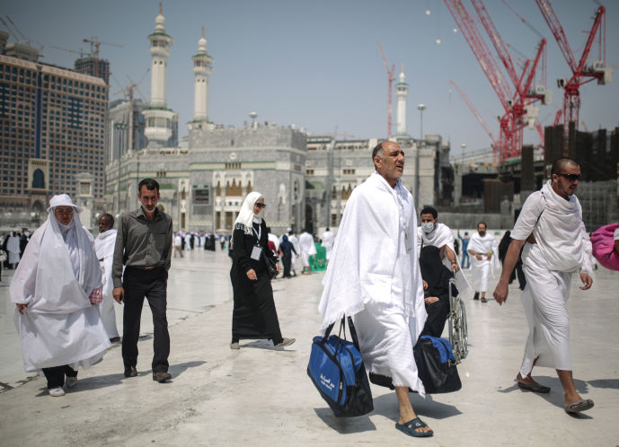
আরব দেশের - চিত্র

Slide 5
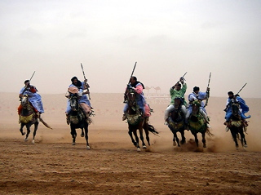

Slide 6
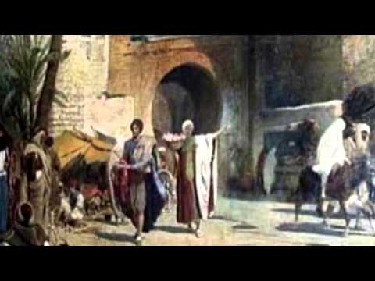

Slide 7
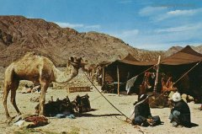

Slide 8
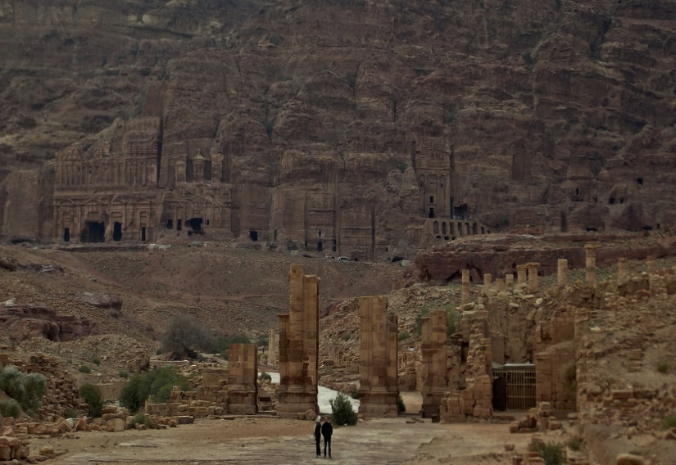

Slide 9
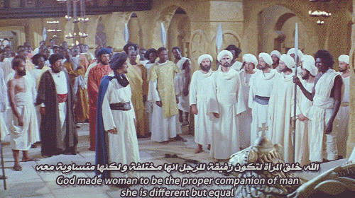

Slide 10
পাঠ শিরোনাম
প্রথম খলিফা আবু বকর (রা) এর জন্ম ও খিলাফত ব্যবস্থা।

Slide 11
শিখন ফল
আজকের আলোচনায় যা শিখতে পারবে -
১। খিলাফত কি ? এবং খিলাফতের সংঘা - লিখতে পারবে।
২। প্রথম খলিফা হযরত আবু বকর (রা) জন্ম, বংশ পরিচয়, নাম বলতে পারবে।
৩। আবু বকর (রা) কে খলিফা নির্বাচনের কাহিনী – বিশ্লেষন করতে পারবে।
৪। রিদ্দা যুদ্ধের কারন, ঘটনা ও ফলাফল – বর্ণনা করতে পারবে।
৫। ভন্ড নবীদের সম্পর্কে – বলতে পারবে।

Slide 12
শিখন – শিখানো কার্যক্রম
খিলাফত কীঃ “খিলাফত” একটি আরবী শব্দ। এর আভিধানিক অর্থ প্রতিনিধিত্ব, স্থলাভিষিক্ত, অন্য কারো মৃত্যুর পর তাঁর স্থলে উপবেশন করা বা তাঁর অনুপস্থিতিতে দায়ীত্ব পালন করা।
খিলাফতের সংজ্ঞাঃ খিলাফত হচ্ছে একটি ধর্মীয়, সামাজিক ও রাজনৈতিক প্রতিষ্ঠান। মাজিদ খাদ্দুরীর মতে, খিলাফত হচ্ছে ইসলামী আদর্শের ভিত্তিতে প্রতিষ্ঠিতি ইহলৌকিক নেতৃত্বের একটি প্রতিষ্ঠান। ইবনে খালদুনের মতে, মহান ইসলামী আদর্শের সংরক্ষন, তদানুযায়ী সমাজ ও রাষ্ট্র গঠন এবং সে রাষ্ট্র পরিচালনার নাম খিলাফত। মহানবী (স) এর মৃত্যুর পর ইসলামী রাষ্ট্রে শুধুমাত্র চার জন শাসক “খলিফা” উপাধীতে ভুষিত ছিলেন।
খিলাফতের ক্রমবিকাশঃ খিলাফত ব্যবস্থার দীর্ঘ ইতিহাসে (৬৩২ – ১৯২৪ খ্রিঃ) বিভিন্ন ধরনের বিবর্তন ও ক্রমবিকাশ লক্ষ করা যায়। মহানবী (স) এর ওফাতের পর ইসলামী রাষ্ট্র পরিচালনার জন্য পর পর চার জন খলিফা আবু বকর , ওমর , ওসমান ও আলী (রা) দায়ীত্ব প্রাপ্ত হন। তাঁরা মহানবী (স) এর অনুসৃত পন্থায় খিলাফত পরিচালনা করেন। ইসলামের ইতিহাসে এ যুগকে খোলাফায়ে রাশেদীনের যুগ বলা হয়।

Slide 13
প্রথম খলিফার জন্ম, বংশ, নাম ও উপাধী
আবু বকরের (রা) জন্মঃ বাদশাহ আবরাহা কর্তৃক হস্তী বাহিনী দ্বারা কাবা ঘর আক্রমনের তিন বছর পর ৫৭৩ খ্রিষ্টাব্দে আবু বকর (রা) পবিত্র মক্কা নগরীতে জন্মগ্রহন করেন। তিনি মহানবী (স) এর প্রায় তিন বছরের ছোট ছিলেন।
বংশ পরিচয়ঃ আবু বকর (রা) কুরাইশ বংশের তায়িম গোত্রের সন্তান ছিলেন। তাঁর পিতার নাম ওসমান যিনি ইতিহাসে আবু কোহাফা নামে পরিচিত। মাতার নাম উম্মুল খায়ের সালমা। তাঁর পিতা – মাতা উভয়েই ইসলাম ধর্ম গ্রহন করেন।
তাঁর নামকরণঃ ইসলাম গ্রহনের পূর্বে আবু বকরের (রা) নাম ছিল আব্দুল কাবা কুনিয়াত এবং আবু বকর ছিল ডাক নাম। মুসলমান হওয়ার পর মহানবী (স) তাঁর নামকরণ করেন আব্দুল্লাহ। ইসলাম গ্রহনের পরও তিনি আবু বকর নামেই পরিচিত ছিলেন।
উপাধী লাভঃ হযরত আবু বকর (রা) এর উপাধী ছিল সিদ্দীক ও আতীক। ইসলাম গ্রহন এবং মিরাজের ঘটনায় নির্দিধায় বিশ্বাস স্থাপন করেছিলেন বলে মুহাম্মদ (স) তাঁকে “সিদ্দীক” এবং তাঁর মধুর ব্যবহার ও অধীক দানশীলতার জন্য “আতীক” উপাধী দান করেন।

Slide 14
ইসলাম গ্রহণ ও ত্যাগ স্বীকার
ইসলাম গ্রহনঃ নবুয়াতের পূর্ব হতেই আবু বকর (রা) মহানবী (স) এর কাছে আসা – যাওয়া করতেন। ৬১০ খ্রিঃ যখন মহানবী (স) নবুয়াত লাভ করেন , তখন তিনি ব্যবসার জন্য ইয়েমেনে ছিলেন। তিনি ফিরে আসার পর আবু জেহেল , উতবা , শায়বা এবং আর ও কয়েকজন সর্দার আবু বকর (রা) ‘র কাছে আসলে তিনি জিজ্ঞাসা করলেন কোন নতুন খবর আছে কিনা। উত্তরে তারা বললো , আবু তালিবের এতিম ভ্রাতুষ্পুত্র নিজেকে নবী বলে ঘোষনা করেছে। আমরা তোমার অপেক্ষায় ছিলাম , তার একটা ব্যবস্থা করা দরকার। আবু বকর (রা) ততক্ষনাত মহানবীর কাছে গেলেন এবং তাঁর পবিত্র মুখে সমস্ত ঘটনা শুনে দ্বীধাহীনভাবে ইসলাম ধর্ম গ্রহণ করেন।
ত্যাগ স্বীকারঃ মহানবী (স) এর একনিষ্ঠ সাহাবী ও ইসলামের সেবক হিসেবে আবু বকর (রা) তাঁর জীবনকে ইসলামের সেবায় নিয়োজিত করেন। তিনি তাঁর সমস্ত সম্পত্তি ইসলামের জন্য দান করে তৃপ্তি লাভ করেন। মহানবী (স) বলেন , আবু বকরের সম্পদ ব্যতীত অন্য কারো সম্পদ আমার উপকারে আসেনি। আবু বকর (রা) নিজ অর্থের বিনিময়ে বেলাল (রা) এবং ছয় জন ক্রীতদাসকে ক্রয় করে মনিবের অত্যাচার থেকে রক্ষা করেন এবং স্বাধীন করে দেন। ইসলাম প্রচারের সময় মহানবী (স) এর নির্দেশে কুরাইশদের শত নির্যাতন সহ্য করে মক্কায় রয়ে গেলেন।

Slide 15
হিজরতের সময় মহানবীর সাথী
মহানবী (স) মদিনায় হিজরত করার সময় আবু বকর (রা) তাঁর এক মাত্র সাথি ছিলেন এবং হিজরতের পথে ‘সওর’ পর্বতের গুহায় অবস্থান করেন। তিন দিন তিন রাত্রি গুহায় অবস্থান করার সময় আবু বকর (রা) ‘র ছেলে আব্দুল্লাহ ও মেয়ে আসমা তাঁদের আহারের ব্যবস্থা করেন। মহানবীর মদিনা জীবনে আবু বকর (রা) সব সময় তাঁর সাহচর্যে থাকেন এবং বিভিন্ন যুদ্ধে তাঁকে সহযোগিতা করেন। মদিনায় গমনের পর ইসলামের প্রথম মসজিদ নির্মানে একটি জমি ক্রয় করেন।
তাবুক অভিযানের সময় আবু বকর (রা) তাঁর সমস্ত সম্পদ মহানবী (স) এর হাতে তুলে দেন। মহানবী (স) তাঁকে প্রশ্ন করেন যে, তুমি পরিবারের জন্য বাড়িতে কি রেখেছ ? “জবাবে আবু বকর (রা) বলেন , আল্লাহ ও তাঁর রাসুল (স) কে রেখে এসেছি।” হযরত ওমর (রা) বলেন, আবু বকর (রা) কে ইসলামের খেদমতের ব্যাপারে কেউ অতিক্রম করতে পারবে না। মক্কা বিজয়ে তিনি মহানবী (স) এর সাথে বলিষ্ঠভাবে অংশ গ্রহন করেন। আবু বকর (রা) ‘র প্রতি মহানবী (স) এত সন্তুষ্ট ছিলেন যে , তাঁর অসুস্থতার সময় তিনি আবু বকর (রা) কে মসজিদে নববীতে ইমামতি করার অনুমতি দিয়েছিলেন। এই ভাবে মহানবী (স) আবু বকর (রা) কে উত্তরাধিকারী বিবেচনা করে মনোবাঞ্ছা প্রকাশ করেন।

Slide 16
আবু বকর (রা)-কে খলিফা নির্বাচন
৬৩২ খ্রিঃ হযরত মুহাম্মদ (স) এর মৃত্যুর পর তাঁর স্থলাভিষিক্ত বা খিলাফত প্রশ্নে মুসলমানদের মধ্যে মতবিরোধ দেখা দিল। ‘আনসার’ গন তাদের মধ্য থেকে একজনক, ‘মুহাজির’ গন তাদের মধ্য থেকে একজনকে , একদল লোক ‘আলী (রা)’ – কে এবং প্রভাবশালী ‘কুরাইশরা’ তাদের মধ্য থেকে খলিফা নির্বাচনের জোর দাবী উত্থাপন করলে এক বিশৃংখল পরিস্থিতির সৃষ্টি হয়। শেষে ‘আনসার’ গন বলেন, আনসার ও মুহাজিরদের মধ্য থেকে দুইজন খলিফা নির্বাচন করা হউক। হযরত ওমর (রা) বলেন যে , এক খাপে দুইটি তরবারির স্থান হতে পারে না।
আবু বকর ও ওমর (রা) আব্দুর রহমান , ওসমান , আলী , তালহা ও যুবাইর (রা) – প্রমুখ সাহাবিদের ঘরে ঘরে গিয়ে বুঝালেন যে ,এই মুহুর্তে কোন কুরাইশ ব্যক্তি ছাড়া অন্য কাউকে খলিফা নির্বাচন করলে জনগন তা মেনে নিবে না।এর পর ওমর (রা) আরবের প্রথা অনুযায়ী আবু বকরের হস্ত চুম্বন করে তাঁকে খলিফা নির্বাচন করলে সকল জনগন তা মেনে নেয়। মুহাম্মদ (স) – এর মৃত্যুর পর আবু বকর (রা) ইসলামের প্রথম খলিফা নির্বাচিত হন।

Slide 17
উসামা (রা) – এর সিরিয়া অভিযান
খলিফা হয়েই আবু বকর (রা) – এর প্রথম কর্তব্য হলো মহানবী (স) – এর অন্তিম ইচ্ছাকে কার্যে পরিণত করা।মুতার যুদ্ধে যায়েদ ও অন্যান্য শহিদানের হত্যার প্রতিশোধের জন্য মহানবী (স) যায়েদ পুত্র উসামাকে দিয়ে সিরিয়ায় অভিযান প্রেরনের সিদ্ধান্ত নিয়েছিলেন। কিন্তু মুহাম্মদ (স) – এর অসুস্থতা ও মৃত্যুর জন্য এ অভিযান কার্যকর করা সম্ভব হয়নি। আবু বকর (রা) খিলাফতের দায়ীত্ব গ্রহন করেই উসামাকে সৈন্য সমাবেশের নির্দেশ দিলেন।
হযরতওমর (রা) খলিফার নিকট বিনীতভাবে নিবেদন করলেন যে , উসামার মতো একজন অল্প বয়স্ক ও অনভিজ্ঞ সেনাপতির পরিবর্তে বয়স্ক ও অভিজ্ঞ সেনাপতি পাঠানো প্রয়োজন। জবাবে খলিফা আবু বকর (রা) বলেন , “যদি চতুর্দিক থেকে নেকড়ের দল মদিনার উপর ঝাঁপিয়ে পড়ে আর আমি নির্জন একা পড়ে থাকি তবুও অভিযান যাবেই। দ্বিতীয় উত্তরে বলেন , মহানবী (স) যাকে সেনাপতি নিযুক্ত করেছেন তাকে বাদ দিয়ে অন্য কাউকে সেনাপতি নিযুক্ত করার ধৃষ্টতা আমার নেই। অবশেষে অভিযান ৬৩৪ খ্রিঃপ্রেরিত হয়েছিল কিন্তু এর ফলাফল জানার আগেই আবু বকর (রা) ইন্তিকাল করেন। এই অভিযান সফল ভাবে সমাপ্ত করে উসামা মদিনায় ফিরে আসেন।

Slide 18
রিদ্দা বা স্বধর্মত্যাগীদের যুদ্ধ
রিদ্দা যুদ্ধের সংজ্ঞাঃ রিদ্দা আরবী শব্দ। এর অর্থ প্রত্যাবর্তনকরণ। মহানবী (স) এর ইন্তিকালের পর নব দীক্ষিত মুসলমানরা পুনরায় পুর্ব ধর্মে ফিরে যেতে শুরু করে। এ সময় আরবে কয়েকজন ভন্ডনবীর আবির্ভাব হয়। এরা ইসলামের বিরুদ্ধে ষড়যন্ত্র শুরু করে। খলিফার দায়ীত্ব গ্রহণ করে আবু বকর (রা) তাদের বিরুদ্ধে কঠোর ব্যবস্থা গ্রহণ করেন। দ্বীন ত্যাগী ও ভন্ড নবীদের বিরুদ্ধে তিনি যে যুদ্ধ অভিযান পরিচালনা করেন তাকে ইসলামের ইতিহাসে “রিদ্দা যুদ্ধ” বা ধর্মত্যাগীদের বিরুদ্ধে যুদ্ধ বলা হয়ে থাকে।
যুদ্ধের কারণঃ ১)মহানবী (স) – এর সাহচার্য না পাওয়া। ২)সুষ্ঠ যোগাযোগ অবকাঠামোর অভাব। ৩)দ্বীনের মর্মবাণী উপলব্ধি করতে না পারা। ৪)গোত্রীয় আনুগত্য ও আদর্শিক আনুগত্যের দ্বন্দ্ব। ৫)মদীনা প্রাধান্যে হিংসা। ৬)বিপ্লব বিরোধী মনোভাব। ৭)নৈতিক আইনের কঠোরতা। ৮)যাকাত প্রদানে অস্বীকৃতি। ৯)ভন্ডনবীদের আবির্ভাব। ১০)ইহুদী ও খ্রিষ্টানদের ষড়যন্ত্র। ১১)রাজনৈতিক কারণ। ১২)অর্থনৈতিক কারণ।

Slide 19
রিদ্দা যুদ্ধের ঘটনাবলীঃ ধর্মত্যাগী , ভন্ডনবী , যাকাত অস্বীকারকারী এই সমস্ত লোকেরা যখন মদিনার ইসলামী রাষ্ট্রে বিশৃংখলা সৃষ্টি করছিল এবং ইসলামকে চিরতরে উতখাতের জন্য মরিয়া হয়ে উঠেছিল ঠিক তখনই প্রথম খলিফা আবু বকর (রা) অটল ও সুগভীর চিন্তাশীলতার সাথে বিদ্রোহীদের দমনের জন্য অগ্রসর হন। প্রথমত খলিফা মুসলিম বাহিনীকে মোট ১১টি ভাগে বিভক্ত করেন। ভন্ড নবীদের কঠোর হস্তে দমন করা হয়। ধর্মত্যাগী “আবস ও জুবিয়ান” গোত্রদ্বয়কে “ধুলকাশা বা খুলকাশা” নামক স্থানে আক্রমন করে পরাজিত করেন। যাকাত অস্বীকারকারী যেমন – বনী আসাদ , বনী কাজারা , বনী ঘাতফান , বনী মুররাহ প্রমুখ গোত্রদ্বয় খলিফার কাছে লোক পাঠিয়ে বলে যে , তারা দৈনিক পাঁচ ওয়াক্ত নামায আদায় করতে প্রস্তুত আছে কিন্তু যাকাত প্রদান থেকে তাদেরকে অব্যহতি দিতে হবে। খলিফা আবু বকর দেখলেন যে , এটা সরাসরি আল্লাহর নির্দেশের প্রতি বৃদ্ধাংগুলি প্রদর্শন। তিনি তাদের বিরুদ্ধে অভিযান প্রেরন করে সম্পুর্নরূপে পরাস্থ করেন এবং তাদের নেতা হাব্বাল নিহত হয়।
রিদ্দা যুদ্ধের ফলাফলঃ ১)পৌত্তলিকতার মূলোতপাটন। ২)ইসলামের ভিত্তি সুদৃঢ় হয়। ৩)মুসলমানদের মধ্যে আত্মবিশ্বাস সৃষ্টি। ৪)ইসলামী রাষ্ট্রের বূনিয়াদ মজবুত হয় । ৫)বিজয় অভিযানের পথ প্রসস্ত হয় । ৬) অর্থনৈতিক উন্নয়ন।

Slide 20
ভন্ড নবীদের উত্থান ও দমন
আসওয়াদ আনসিঃ ভন্ড নবীদের মধ্যে ইয়েমেনের আসওয়াদ আনসিই ছিল প্রথম। মুহাম্মদ (স) – এর জীবদ্দশায় দশম হিজরিতে গোত্রপতি আসওয়াদ আনসি নিজেকে নবী দাবী করে মদিনা রাষ্ট্রের বিরুদ্ধে বিদ্রোহ ঘোষনা করে ইয়েমেন হতে মদিনা রাষ্ট্রের গভর্নরকে বিতাড়িত করে রাজধানী সানা দখল করে। মুহানবী (স) – এর ওফাতের ১/২ দিন পূর্বে তার আত্মীয় ফিরোজ দায়লামী কর্তৃক আসওয়াদ আনসি নিহত হয়।
মুসায়লামাঃ মধ্য আরবের ইয়ামামায় বনু হানিফা গোত্রে ভন্ড নবী মুসায়লামার জন্ম। সে নবুয়াত দাবী করে মহানবী (স) – কে দূত মারফত বলে পাঠাই যে , ধর্ম প্রচার ও শাসন কার্য পরিচালনার ক্ষেত্রে সে রাসুলের সমতুল্য। মুহাম্মদ (স) তাকে এই সমস্ত কার্যকলাপ থেকে বিরত থাকার জন্যে দূত প্রেরণ করলে সে দূতের কথায় কোন কর্ণপাত করেনি। ইতিমধ্যে মুসায়লামা একজন খ্রিষ্টান রমনী ‘সাজাহ ‘- কে বিবাহ করে ইসলামী রাষ্ট্রের বিরুদ্ধে অসি ধারন করলো। মুহাম্মদ (স) – এর মৃত্যুর পর আবু বকর (রা) খলিফা নির্বাচিত হয়ে ইয়ামামায় মুসলিম বাহিনী প্রেরণ করেন। ৬৩৩ খ্রিষ্টাব্দে উভয় বাহিনীর মধ্যে প্রচন্ড যুদ্ধ আরম্ভ হলে দশ সহস্র অনুচরসহ মুসায়লামা নিহত হয়।এই যুদ্ধে অনেক কোরানের হাফেজ শহীদ হয়েছিলেন। বনু হানিফা গোত্রের লোকেরা আত্মসমর্পণ করে পূনরায় ইসলাম ধর্মে ফিরে আসলো।

Slide 21
বাইজান্টাইন সাম্রাজ্যের সাথে যুদ্ধ
হযরত মুহাম্মদ (স) – এর জীবদ্দশায় মুতার অভিযান হতেই বায়জান্টাইন সাম্রাজ্যের সাথে মুসলমানদের যুদ্ধ আরম্ভ হয়েছিল। রিদ্দা যুদ্ধের পর আবু বকর (রা) ৬৩৩ খ্রিষ্টাব্দে তিন জন সেনাপতির নেতৃত্বে (আমর ইবনুল আস , ইয়াজিদ ইবনে আবু সুফিয়ান ও সোহরাবিল ইবনে হাসানা) এক একটি বাহিনী ৩,০০০ মতান্তরে ৫,০০০ সৈন্য নিয়ে সিরিয়া অভিমুখে যাত্রার নির্দেশ দিলেন। সিরিয়ায় ওয়াদি আরাবা নামক স্থানে বায়জান্টাইনদের সাথে আরবদের প্রথম যুদ্ধ সংঘটিত হয়।
ইতিমধ্যে আল্লাহর তরবারী খালিদ বিন ওয়ালিদ সেনাপতি মুসান্না (রা) – কে ইরাকে রেখে আঠারো দিন পথ চলার পর সিরিয়ায় উপস্থিত হলেন। প্রথমে মারজ রাহিত নামক স্থানে তিনি ঘাসসান সেনাদলকে পরাজিত করেন। এর পর তিনি অন্যান্য মুসলমান দলের সাথে মিলিত হন। ৬৩৪ খ্রিঃ ৩১ জুলাই সম্রাট হিরাক্লিয়াসের ভ্রাতা থিওডোরাসের নেতৃত্বাধীনে ১,০০,০০০ সৈন্য ৪০,০০০ মুসলমান সৈন্যের বিরুদ্ধে “আজনাদাইন” নামক স্থানে অস্ত্র ধারন করে। একতা, মনোবল ও ধর্মবিশ্বাস মুসলমানদেরকে অজেয় করে তোলে। প্রচন্ড যুদ্ধ শুরু হলে মুসলমানদের আক্রমনে সেনাপতি থিওডোরাস যুদ্ধক্ষেত্র থেকে পলায়ন করলো। সম্রাট হিরাক্লিয়াস ক্ষোভে ও দঃখে এন্টিওকে চলে গেলেন। আজনাদাইনের বিজয় মুসলমানদের সর্বপ্রথম বড় ও বিখ্যাত বিজয়। এই বিজয়ের সংবাদ শুনার আগেই খলিফা আবু বকর (রা) ৬৩৪ খিঃ ২৩ আগষ্ট ইন্তেকাল করেন।

Slide 22
ত্রানকর্তা হিসেবে আবু বকর (রাঃ)
হযরত মুহাম্মদ (স) – এর ইন্তেকালের পর ইসলামী জগতে নানা বিশৃংখলা , যেমন – ভন্ডনবীদের নবুয়াত দাবী , স্বধর্মত্যাগীদের বিদ্রোহ ও যাকাত অস্বীকার কারীদের আন্দোলনে ইসলাম পৃথিবীর বুক থেকে বিদায়ের উপক্রম হয়েছিল। অপর দিকে পারস্য ও রোমান সাম্রাজ্যবাদের ষড়যন্ত্র মুসলমানদেরকে আরও বিপদের সম্মুখিন করেছিল।
খলিফা আবু বকর (রা) – এর দৃঢ় মনোবল ও কঠোর পদক্ষেপে সকল ষড়যন্ত্র , আন্দোলন ও বিদ্রোহ দমন করে ইসলামকে সমুহ বিপদ ও ধ্বংশের হাত থেকে রক্ষা করতে সক্ষম হয়েছিলেন। এছাড়া ইসলামী জীবনব্যবস্থা ও ইসলামী রাষ্ট্রের একনিষ্ঠ সেবা এবং বহুবিধ কৃতিত্ত্বের জন্যে তাঁকে ইসলামের ত্রানকর্তা (Saviour of Islam) বলা হয়।

Slide 23
একক কাজ
আবু বকর (রা) – এর খলিফা নির্বাচন ব্যবস্থা – বর্ণনা কর।

Slide 24
দলীয় কাজ
রিদ্দা বা স্বধর্মত্যাগীদের যুদ্ধের ফলাফল - ৫টি বাক্যে লিখ।

Slide 25
বাড়ির কাজ
পারস্য ও বাইজানটাইন সাম্রাজ্যের বিরুদ্ধে অভিযানসমুহ সংক্ষেপে – বিশ্লেষন কর।

Slide 26
সবাইকে ধন্যবাদ

